Slide 1
Gerot Transition to Run – T2R

Slide 2
Índice
Participantes
Pendências do último comitê
Evolução do Processo
Resultados de controles - Último ciclo.
Novas considerações.
Definições para próximos comitês

Slide 3
Participantes
Gerot Gerenciamento de Mudanças |  |  | Número da Minuta - 001
Data: 05/08/2016 | Hora: 15:00 às 17:00 | Local: Site Alegria – Rua Alegria, 82 – Brás – 2º andar | Sala TI
Convidados/Participantes
Nome | Departamento | Contato | E-mail
Welinton Silva | CSC Gerenciamento de Mudanças | (11) 94178-4427 | welinton.silva@contax.com.br
Thomas Kiss | Consultor Chacon | (11) 99829-7883 | thomas@Chacon-ilimitada.com
Felipe Lima | Consultor Chacon | (11) 99496-7452 | felipe@Chacon-ilimitada.com

Slide 4
Pendências do Último comitê
Pendências do último Comitê
ID | Ações definidas | Responsável | Status | Ultima atualização
01
02
03
04
05
06
07

Slide 5
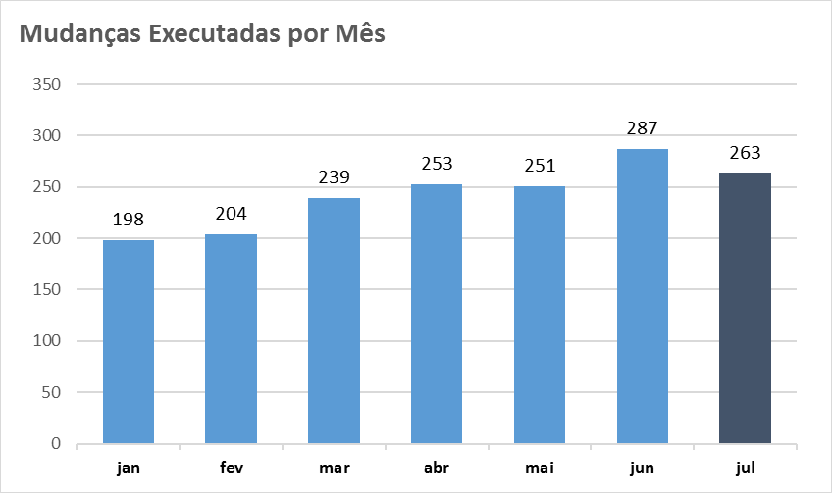
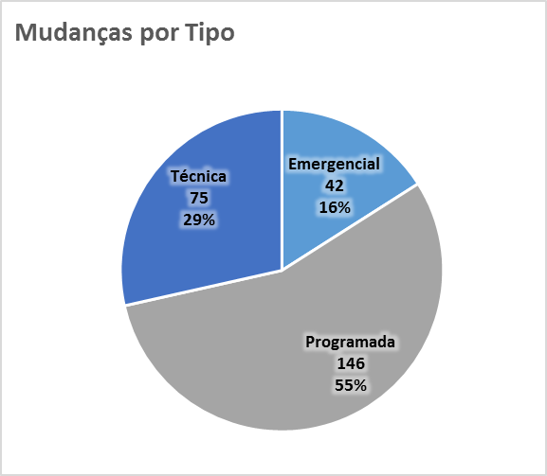
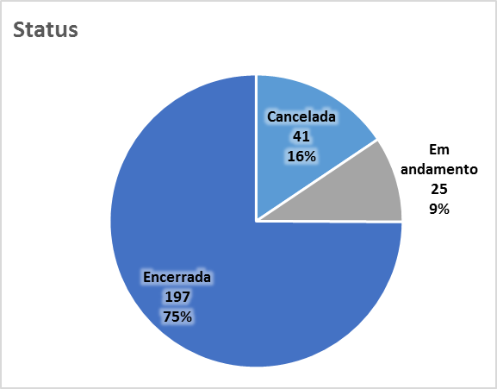
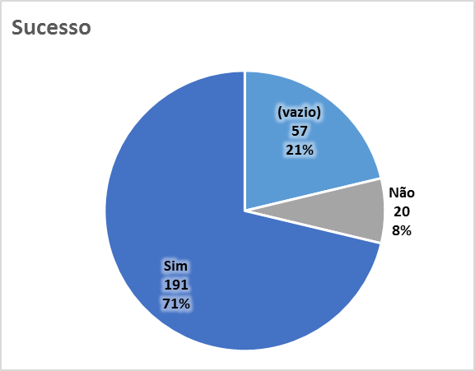
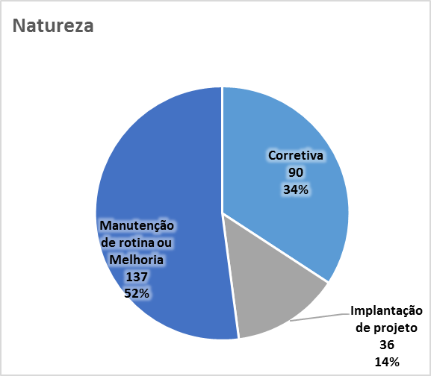
Evolução do Processo

Slide 6
Resultado de Controles – último Ciclo
Definido controle para Desvio de Processo por Equipe (mudanças sem registro de Gmud)
Definido Controle para Gmud com falha por categoria de falha.
Definido Controle para Gmud com falha por equipe.
Definido controle de requisito por entrega e equipe.

Slide 7
Novas considerações
ID | Ações definidas | Responsável
01 | Verificação das 25 Gmuds em andamento. | Felipe Lima
02 | Verificação de 57 Gmuds sem informação de Sucesso | Welinton Silva
03 | Definido controle para Desvio de Processo por Equipe (mudanças sem registro de Gmud) | Thomas kiss
04 | Definido Controle para Gmud com falha por categoria de falha. | Thomas kiss
05 | Definido Controle para Gmud com falha por equipe. | Gerenciamento de Mudanças
06 | Definido controle de requisito por entrega e equipe. | Gerenciamento de Mudanças
07 | Criar mailbox e assinatura para equipe de Gerenciamento de Mudanças | Welinton Silva

Slide 8
Definições para próximos comitês
Participantes da Gerot:
Daniel Donaire
Celio Andrade
Rafael Silva
Milene Jorge
Cristiane Sasaki
Adolpho Chacon
Welinton Silva
Marilice de Oliveira
Gabriela de Breton
Paulo Marques
Dennys Bruno
Stuart Faria
Roberto Muto
Rogerio Veloso
Felipe Villa \ Nelson Klaus
Luiz Marçal
Eugênio Silva
Erick Canneori
Alexandre Gustavo
Marcelo Rosin
Thomas Kiss
Felipe Lima

Slide 9
Obrigado!

